Slide 1



Slide 2



M
Hãy trả lời các câu hỏi sau để thu thập gợi ý giải mật thư cùng các bạn nhỏ nhé!

Slide 3






M
1. Từ nào dưới dây là danh từ chỉ tên địa danh?
Thành phố
Làng xóm
Nông thôn
Đà Nẵng

Slide 4
M
2. Đâu là danh từ chỉ tên người?
Nguyễn Ái Quốc
Anh ấy
Thầy giáo
Dạy học

Slide 5
M
3. Đâu là danh từ chỉ con vật?
trăng
Sóc Trăng
mặt trời
sóc

Slide 6

M
Chúc mừng các em đã nhận được mật thư. Hãy đi đến cuối lớp học để nhận phần thuởng cho buổi học hôm nay nhé!

Slide 7


Slide 8



Hồ Chí Minh
Đài truyền hình Việt Nam
Bộ Văn hóa, Thể thao và Du lịch
Sở Tài nguyên và Môi trường
Võ Thị Sáu
Trường tiểu học Ba Đình

Slide 9
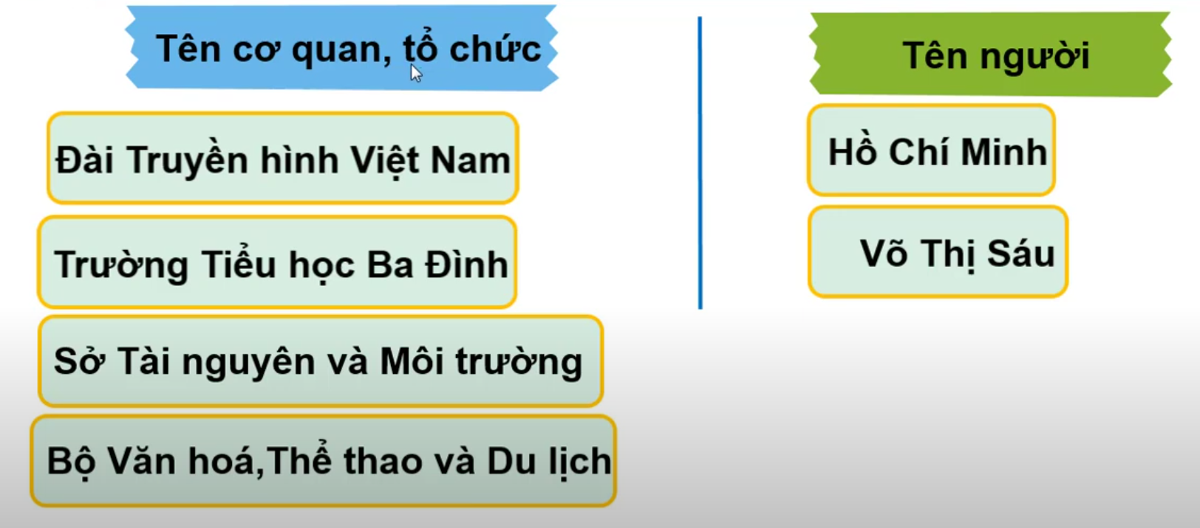

Slide 10
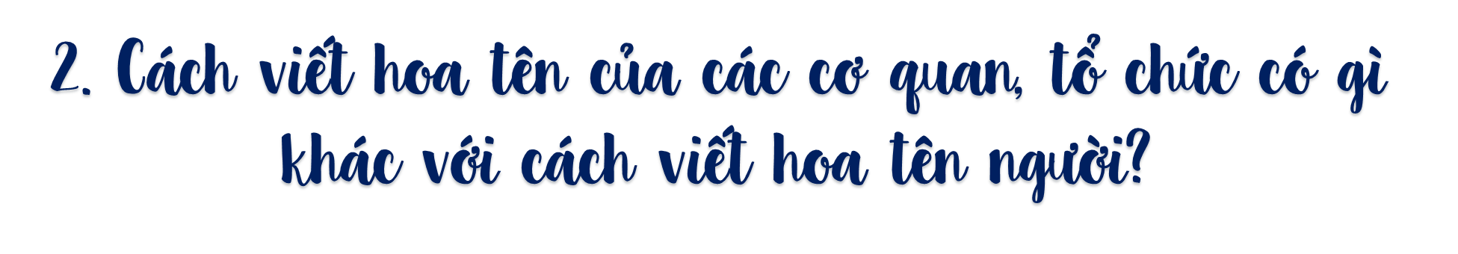
Gợi ý
Quan sát kĩ cách viết hoa các từ ngữ của bài tập 1
Nhận xét sự khác nhau giữa cách viết hoa tên các cơ quan tổ chức và tên người.

Slide 11
Tên riêng của người
Tên các cơ quan, tổ chức
Được viết hoa chữ cái đầu của từng bộ phận tạo thành tên.
Được viết hoa chữ cái đầu của tất cả các tiếng
Hồ Chí Minh
Võ Thị Sáu
Bộ Văn hóa, Thể thao và Du lịch
Sở Tài nguyên và Môi trường

Slide 12
3. Tách tên cơ quan, tổ chức dưới đây thành các bộ phận theo mẫu và nhận xét về cách viết hoa các bộ phận trong tên cơ quan, tổ chức.
M: Tập đoàn Điện lực Việt Nam → Tập đoàn / Điện lực /Việt Nam
a. Trường Tiểu học Quang Trung
b. Nhà máy Thuỷ điện Hoà Bình
Nhận xét: Viết hoa chữ cái đầu tiên của từng bộ phận tạo thành tên cơ quan, tổ chức

Slide 13
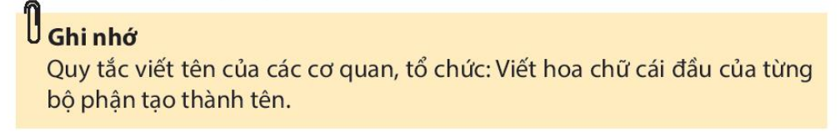
Bộ Văn hóa, Thể thao và Du lịch
Sở Tài nguyên và Môi trường

Slide 14

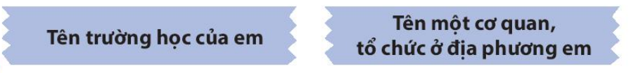



Slide 15
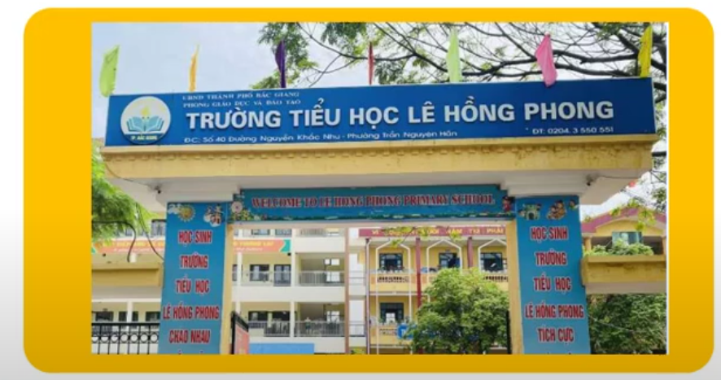
Trường Tiểu học Lê Hồng Phong

Slide 16
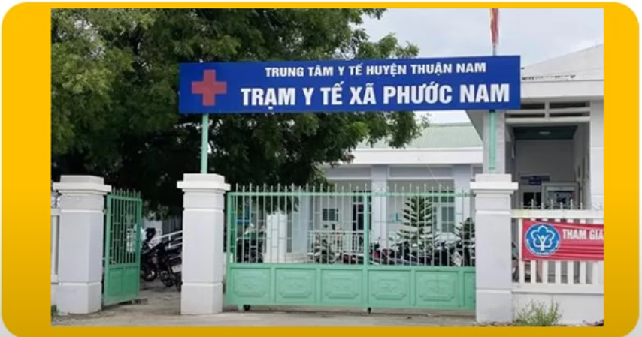
Trạm Y tế xã Phước Nam

Slide 17



DẶN DÒ
GV ĐIỀN VÀO ĐÂY
GV ĐIỀN VÀO ĐÂY
GV ĐIỀN VÀO ĐÂY
GV ĐIỀN VÀO ĐÂY

Slide 18



